Slide 1
SECRETARIA DE HACIENDA
UNIDAD DE INFORMATICA
Avances de los Sistemas en materia de Armonización Contable
Unidad de Informática – Julio 2017.

Slide 2
Subsistema de Egresos y Deuda Pública
Con la finalidad de atender en tiempo y forma a los requerimientos de la Ley General de Contabilidad Gubernamental a través de los lineamientos emitidos en el Consejo Nacional de Armonización Contable (CONAC), la Secretaría de Hacienda, por medio de la Unidad de Informática realizo las siguientes mejoras:
Efectuó las actualizaciones con respecto al Tipo de Gasto, de acuerdo a lo estipulado por el Consejo Nacional de Armonización Contable (CONAC), que significó la reducción del catálogo respectivo, lo que impactó en procesos de captura y generación de información.
Validaciones de captura en las claves presupuestarias.
Ejemplo: Proyecto 011221A00201A01A001
Nota: La vinculación se efectúa a través del Objeto del Gasto y Tipo de Gasto.
Con base a esta mejora también se actualizaron los Reportes LDF 5 y 6.
Municipio | Objeto Gasto | Tipo Gasto | Fuente | SubFuente | Fondo | Dígito Ministración | Ciclo
001 Acacoyagua | 11302 Sueldo al Personal Docente | 1 Gasto Corriente | 1A01 Ingresos Estatales | A Gastos Comprometidos | 01 Ingresos Estatales | 2 Nómina Centralizada | 2017 Ejercicio

Slide 3
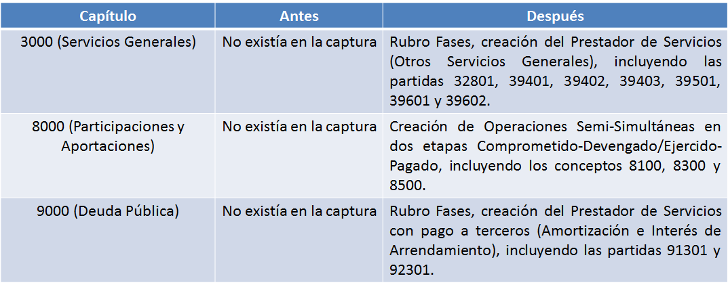
Subsistema de Egresos y Deuda Pública
Cambio la lógica de captura y proceso de transacciones de los capítulos 3000, 8000 y 9000, lo que permitirá una mayor claridad en los registros contables del egreso.
Realizó los desarrollos informáticos para la integración de los reportes de Ley de Disciplina Financiera (LDF), que permite identificar el origen y destinos de los recursos públicos:
LDF-5 Estado Analítico de Ingresos Detallado.
LDF-6 Estado Analítico del Ejercicio del Presupuesto de Egresos Detallado.

Slide 4
Sistema de Contabilidad de Ingresos (Subsistema de Recaudación
El avance más importante en el sistema de Contabilidad de Ingresos fue la implementación de los reportes para cumplir con lo establecido en la Ley de Disciplina Financiera para las Entidades Federativas y Municipios. En materia de Ingresos, los reportes implementados fueron:
LDF - 1.- Estado de Situación Financiera Detallado.
LDF - 4.- Balance Presupuestario-LDF.
LDF - 5.- Estado Analítico de Ingresos Detallado.
LDF - 7a y 7c.- Proyecciones de Ingresos y Resultado de los Ingresos.
Con estos reportes, además de cumplir con el objetivo de homogenizar la información financiera a los estándares indicados en la Ley de Disciplina Financiera, permiten conocer el origen y la aplicación de los recursos, haciendo énfasis en aquellos que son a libre disposición, proporcionando mayor transparencia a las Finanzas Públicas.

Slide 5
Sistema de Tesorería (Subsistema de Fondos Estatales)
La armonización contable se da desde la implementación del catalogo de mayor y el catalogo de cuentas, así como la implementación del catalogo de formas que determinan los niveles para la obtención de los resultados de la información requerida como libro de mayor, libro diario, balanzas, analíticos y auxiliares.
El sistema de Contabilidad de Fondos Estatales generó el reporte para cumplir con la Ley de Disciplina Financiera: LDF-1.- (Estado de Situación Financiera)

